Slide 1
UX/UI 전략수립
-작성자 : 김종원
-F팀 : 문예린 김종원

Slide 2
F팀 : 착한가격업소 앱이름 : NOWON

Slide 3
사용자 조사하기_사용자 경험 조사에서의 핵심 내용
·어떤 사용자가 어떤 정황에서 해당 스마트문화콘텐츠앱을 사용하는가?
-지역 평균보다 저렴한 가격에 서비스를 이용하고싶은 남녀노소 누구나
·사용자가 스마트문화콘텐츠앱에 대해 어떠한 인식을 갖고 있는가?
-정보가 다양하지않고, 보기 불편한 디자인
·사용자가 실제 스마트문화콘텐츠앱을 어떻게 사용하는가?
- 지역 평균보다 저렴한 가격에 서비스를 이용하고 싶을때
·스마트문화콘텐츠앱 사용 시 사용자가 범하는 실수는 무엇인가?
앱에 나와있는 가격을 잘못본다.
비슷한 상호명을 잘못찾아간다.

Slide 4




사용자 조사하기_타깃 사용자 선정
박형준
김자인
노관범
명정흔
성별 : 남
거주지역 : 노원구
직업 : 무직
이용동기 : 저렴한 업소를 찾기 위해서
기술적숙련도 : 숙련자
사용형태(시간과 빈도):평일 점심
기대와 요구: 다양한 정보
성별 : 여
거주지역 : 강북구
직업 : 대학생
이용동기 : 저렴한 업소를 찾기 위해서
기술적숙련도: 숙련자
사용형태(시간과 빈도):주말 점심
기대와 요구: 다양한 정보
성별 : 남
거주지역 : 도봉구
직업 : 무직
이용동기 : 저렴한 업소를 찾기 위해서
기술적숙련도 : 초보자
사용형태(시간과 빈도):평일 저녁
기대와 요구: 초보자도 이용할 수 있는 앱
성별 : 여
거주지역:성북구
직업 : 직장인
이용동기 : 저렴한 업소를 찾기 위해서
기술적숙련도 : 전문가
사용형태(시간과 빈도):주말 저녁
기대와 요구 : 아름다운 디자인

Slide 5
사용자 조사하기_사용자 조사 내용 설계
설문조사 내용 설계하기
질문 | 예 | 아니오
텍스트 내용은 이해하기 쉬운가?
정보량이 적절한가?
주제를 잘 설명해주는가?
영상 자료를 주제에 맞게 찾았는가?
이미지가 주제와 어울리는가?
이미지 개수가 적절한가?
이미지의 크기가 적절한가?

Slide 6
사용자 조사하기_사용자 조사 내용 설계
필드리서치 내용 설계하기
필드리서치 대상을 선정한다.
- 인원 : 4명 / 조건 : 가성비를 좋아하는 20대
리크루팅 가이드라인을 작성한다.
- 조사 참여자 모집 조건 : 가성비를 좋아하는 20대
- 모집 기간 : 06월27일
- 모집 장소 : 노원구
필드리서치 수행 내용을 작성한다.
- 다른 가게보다 가격이 저렴한가
- 앱 사용이 간편한가
- 앱 사용시 오류가 발견되었는가
- 기존/다른 앱과의 차별성이 있는가

Slide 7
사용자 분석하기
타깃 그룹중 20대 남성 퍼소나(persona)
역할
마케팅 회사의 신입으로 SNS 컨텐츠 관리를 주 업무로 하고 있다.
시장 특성
노원구로 한정한 ‘착한 가격’ 위주의 앱은 거의 없기 때문에 가성비를 추구하는 20~30대의 사용이 예상된다.
숙련도
항상 컴퓨터와 스마트폰을 활용하여 업무를 보기 때문에 활용능력은 숙련자 수준이다.
특징 김선호, 25살, 남자, 미혼
작은 키에 마른 체형
노원구 근처 도봉구에 거주중
취미는 맛집 탐방
사용환경
평소 업무를 보며 SNS를 통해 얻는 다양한 맛집 정보를 통해 휴일에는 맛집을 찾아 다니지만 비싼 가격 때문에 최근에는 가성비 좋은 가게를 찾고 있던 중 집 근처 노원구의 착한 가격 업소를 소개하는 NOWON 앱을 이용하게 되었다.
라이프스타일 및 성격, 세대
금전적으로 넉넉하지 않은 20대로써 착한가격업소 정보를 자주 찾고 잘 활용한다.
목표
가격이 저렴하면서도 맛있는 음식점을 찾으려고 한다.
문제점 및 기타
착한 가격 업소가 생각보다 많지 않아서 불만이며, 무엇보다 음식점의 갯수가 많지 않아서 추후 더 많은 업소가 추가되길 바란다.

Slide 8
사용자 분석하기
타깃 그룹중 30대 여성 퍼소나(persona)
역할
회계법인에서 근무하고 있으며 퇴근 후 멀리 가지 않고 집 근처를 돌아다니는 걸 좋아함.
시장 특성
노원구로 한정한 ‘착한 가격’ 위주의 앱은 거의 없기 때문에 가성비를 추구하는 20~30대의 사용이 예상된다.
숙련도
스마트폰을 오래 사용하긴 했지만 통해 웹 서핑이나 SNS등 간단한 작업을 하는 수준.
특징 김자영, 32살, 여자, 미혼
보통 키에 보통 체형
최근 노원구로 이사
사용환경
최대한 집 근처에서 모든 일상생활을 해결하려는 편이라서 노원구를 중심으로 한 정보를 찾는다. 노원구 내의 저렴한 가격의 다양한 업종을 소개하는 ‘착한가격업소’ 소개 앱을 알게 되어 자주 활용하고 있다.
목표
집 근처의 다양한 업소들을 알아보려고 함
라이프스타일 및 성격, 세대
멀리까지 나가기는 귀찮아하는 성격으로 집 근처 단골 미용실이나 음식점을 찾기위해 앱을 자주 이용한다.
문제점 및 기타
소개된 업소 주소의 위치와 실제 지도의 위치가 맞지 않는 경우가 있어서 수정되길 원하고 있다.

Slide 9
사용자 분석하기
페르소나 김선호의 정황 시나리오(scenario)와 니즈(Needs) 도출
마케팅 회사의 신입사원 25세 김선호씨는 업무를 보며 다양한 맛집 정보를 얻어 탐방을 즐기는 편이다. 하지만 가벼운 주머니 사정에 맞춘 ‘가성비’를 무시할 수 없어 ‘착한가격업소’ 앱을 자주 활용하고 있다. 하지만 앱에는 음식점의 개수가 많지 않고 막상 찾아가면 가격이 앱에 나와있는 것과 다른 난감한 상황을 겪기도 했다. 그래서 최근에는 앱을 통한 정보보다는 블로그나 sns를 통해 정보를 얻는 편이다.
해결책
착한 가격 음식점의 개수가 많지 않다.
: 더 많은 착한 가격 업소를 찾아서 추가한다.
앱에 있는 정보와 실제 가게의 정보와 다르다.
: 정보의 업데이트 주기를 더 짧게 해서 항상 최신정보가 올라올 수 있게 한다.

Slide 10
사용자 분석하기
페르소나 김자영의 정황 시나리오(scenario)와 니즈(Needs) 도출
최근 노원구로 이사온 32세 김자영씨는 집 근처에 단골 가게들을 만들어가는 중이다. 그러던 중 노원구의 ‘착한가격업소’를 소개하는 앱을 알게 되어 자주 활용 중이다. 허나 착한가격 미용실이나 세탁소를 찾았다가 앱의 정보와 실제 위치가 일치하지 않아 다시 돌아오는 경우가 있었다. 또한 업소를 찾기까지 너무 많은 단계를 거쳐야 해서 불편함을 경험했다.
해결책
앱의 정보와 실제 위치가 일치하지 않는다.
: 위치 정보를 자주 업데이트하고 지도앱과 연동하여 확실한 위치를 찾을 수 있게 한다.
업소를 찾기까지 너무 많은 단계를 거쳐야 한다.
: 탐색 단계를 3단계 이내로 단순화한다.

Slide 11
UX 전략 도출하기 _ 포지셔닝 방향
1-1. 앱 UX 포지셔닝 전략
(1) 시장
착한가격업소에 대한 문화콘텐츠앱은 거의 나와있지 않고 지역을 노원구로 한정한 앱은 더욱 그렇다. 그래서 노원구나 주변 지역에 거주하는 사람들에 한해 이목을 끌 수 있을 것이다.
(2) 사용자
금전적으로 여유롭지 못한 젊은 소비자들을 가성비라는 키워드를 통해 앱으로 유입시킬 수 있다.
(3) 경쟁사
착한가격업소라는 주제 자체가 많이 알려지지 않은 분야이기에 강점이 될 수 있지만 행정안전부에서 공개하는 정보이기에 누구나 접근할 수 있고 같은 내용의 앱을 만들어 낼 수 있는 것 역시 위협 요인이다. 때문에 업소 주소만 공개하는 게 아닌 지도를 통한 위치 표시나 길찾기 기능 등의 차별화된 기능 제공이 필요하다.
(4) 가치 전달의 방법
착한가격업소 컨텐츠를 자주 업데이트하고 추가하면서 사용자들에게 최신정보를 제공할 수 있도록 한다. 간결하고 깔끔한 디자인, 이해하기 쉬운 UI로 누구나 쉽게 원하는 정보를 찾을 수 있도록 한다.
1-2. 앱 디자인 전략 포지셔닝
주 퍼소나 니즈
컨텐츠 추가
컨텐츠 업데이트 주기 단축
지도앱과 연동
단순하고 이해하기 쉬운 UI
부 퍼소나 니즈
간결한 디자인
기타 니즈

Slide 12
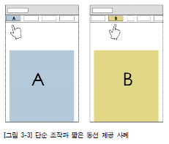
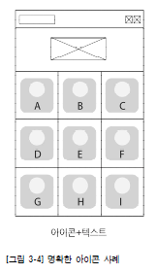
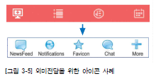
UX 전략 도출하기_UX 차별화 전략
2-1. 앱 UX 디자인 전략
1. 인터랙션 디자인 전략 수립
: 인터페이스 조작문제 해결,
자연스러운 작업 흐름,
명확한 피드백 제공
2. 정보디자인 전략 수립
: 명확성을 높일 수 있는 아이콘,
레이블 네비게이션,
글과 사진의 적절한 적용을 통해 콘텐츠 전달력을 높이고 정보 구조를 체계화
3. 비주얼 디자인 전략 수립
: 간결한 레이아웃 구조,
한눈에 이해할 수 있는 아이콘,
기능을 명확하게 전달할 수 있는 레이블, 앱의 목적에 부합하는 컬러,
식별성을 높일 수 있는 컬러 디자인 수행

Slide 13
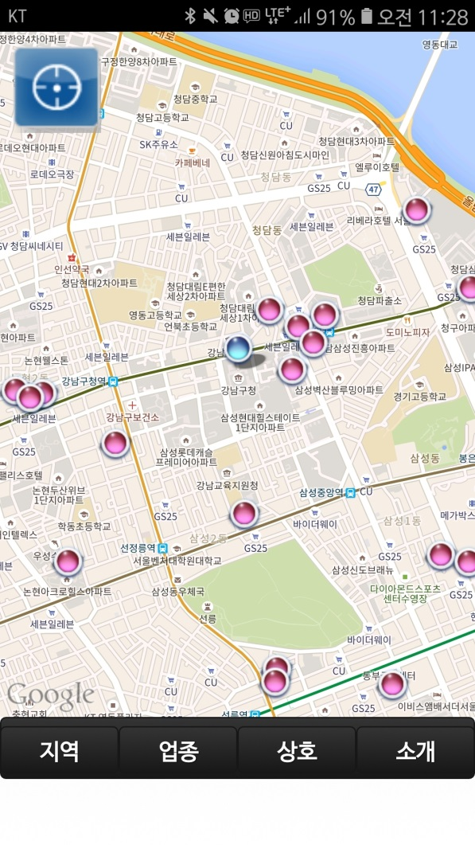
UX 전략 도출하기_UX 차별화 전략
2-2. 휴리스틱(Heuristic) 평가 : 착한가격업소
문항 | 점수(나쁨 1~좋음 5) | 의견
가시성 | 4 | 버튼을 터치했을 때 즉시 기능이 실행된다.
정확성 | 5 | 각 버튼이 어떤 역할을 하는지 이해하기 쉽다
만족성 | 5 | 모든 행동에 취소버튼을 넣어서 움직일 수 있게 했다
일관성 | 4 | 모든 기능이 터치와 스크롤로 작동한다.
에러 | 5 | 간단한 방법으로 사용할 수 있어서 실수를 미연에 방지했다
효율성 | 3 | 사용은 간단하지만 자주 사용하는 조작을 설정할 수는 없다
신속성 | 4 | 터치 한두번으로 원하는 정보를 쉽게 찾을 수 있다
심미성 | 5 | 꼭 필요한 버튼으로 구성되어 디자인이 매우 간결하다
역조작 | 3 | 특별한 에러사항이 발생하지 않는다.
이해성 | 2 | 위치제공 버튼 이외에 특별한 도움말은 제공되지 않는다

Slide 14
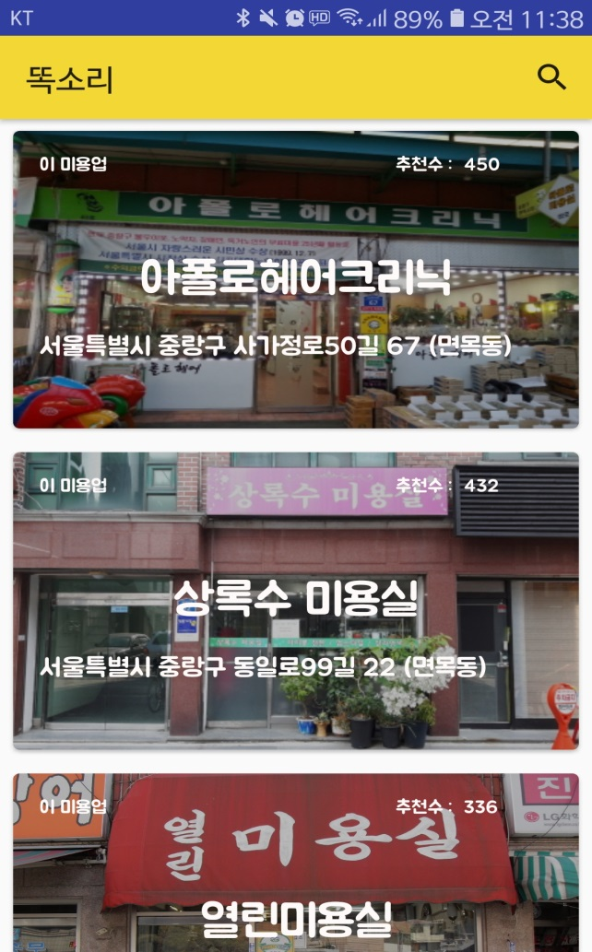
UX 전략 도출하기_UX 차별화 전략
2-2. 휴리스틱(Heuristic) 평가 : 똑소리
문항 | 점수(나쁨 1~좋음 5) | 의견
가시성 | 4 | 기능을 실행했을 때 원하는 기능이 즉시 실행된다
정확성 | 3 | 검색아이콘 하나만 있어서 지나치게 단순화시켰다.
만족성 | 2 | 취소버튼이 따로 존재하지 않아서 아쉽다.
일관성 | 4 | 간단한 터치만으로 동작할 수 있도록 제작되었다.
에러 | 4 | 사용이 간단해서 사용자의 오류가 발생하기 어렵다.
효율성 | 2 | 컨텐츠를 리스트로 제공하여 보기 어렵고 자주 사용하는 조작을 설정할 수 없다.
신속성 | 4 | 검색버튼 외에는 사진을 클릭하는 방식이라서 간단하다.
심미성 | 5 | 앨범형으로 컨텐츠를 제공하는 간단한 디자인.
역조작 | 3 | 특별한 오류가 안나와서 판단하기 어렵다.
이해성 | 3 | 검색버튼 외에는 따로 도움말이 제공되지 않는다.

Slide 15
UX 전략 도출하기_앱 UX/UI 디자인 방향성 및 콘셉트 도출
3-1. 앱 UX 디자인 원칙
1. 인터랙션 디자인
: 인터랙션 디자인의 목적은 사용자와 시스템의 상호작용을 원활하게 하는 것.
사용자가 무언가 해야한다는 생각을 가지는 순간부터 인터랙션은 시작 .
비주얼 디자인과 연관이 깊고, 사용자의 목표달성을 위해 어떤 행위를 하기 전 무엇을 해야 하는지 인식할 수 있게 해야함..
기본적인 인터랙션은 입/출력, 사용자 터치등에 대한 반응 및 영역, 기능의 조작방식과 반응, 공간, 피드백, 움직임 등이 있다. 이러한 요소들의 타깃 사용자 그룹의 특성에 맞게 하여 최소한의 인지적 노력과 움직임, 정확하고 빠른 피드백 등이 이루어지게 해야한다.
2. 정보디자인
:사용자가 앱을 이용하는 목적에 따라 정보를 쉽게 이해하고 효율적으로 사용할 수 있게 정보를 조직화, 구조화해서 편리한 정보구조를 제공하는것
사용자 그룹의 특성을 고려해서 인지적 과부하가 걸리지 않게 디자인 대상의 인지능력을 고려하는 게 중요
앱이용의 맥락에서 디자인의 인지적 요소와 사용자의 기억능력을 함께 고려하여 타깃에게 적절한 정보 구성과 흐름, 네비게이션, 레이블링의 이해, 정보 검색에 어려움이 없도록 고려해야 한다.
3. 비주얼 디자인
: 앱의 타이포그래피, 컬러, 레이아웃 등 눈에 보이는 디자인 요소 간의 위계질서, 조화, 통일성, 일관성과 같은 개념을 가짐
가장 먼저 시선을 사로잡는 디자인 분야이며 디자인 대상의 시각적, 인지적 특성을 가장 고려해 계획하고 실행해야 하는 중요한 분야.
타깃 사용자 그룹의 니즈를 만족하게 하면서도 통일성, 일관성을 유지해서 정보를 쉽게 이해하고 사용할 수 있게 해야 함.
컬러 표현같은 사용자 감성을 자극하는 요소의 활용을 통해 사용자와의 정서적 유대감을 높일 수 있게 해야함.

Slide 16
UX 전략 도출하기_앱 UX/UI 디자인 방향성 및 콘셉트 도출
3-2. 앱 UX 디자인 목표 및 방향성
직관적인 입출력 환경
인터랙션 디자인의 문제 정의를 통합하여 문화콘텐츠앱 사용자를 위한 UX 디자인의 첫 번째 목표를 직관적인 입출력 환경으로 설정하여 본다.
2. 사용자 중심의 콘텐츠 제공
두 번째 목표는 정보디자인의 문제 정의를 통합하여 명확하고 체계적인 콘텐츠 분류 방식으로 정하여 본다. 이를 통해, 사용자 편의를 높일 수 있는 사용자 중심의 콘텐츠 를 제공하는 앱으로 설정하여 본다.
3. 문화콘텐츠 앱의 감성 전달
세 번째 목표는 비주얼 디자인의 문제 정의를 통합하여 문화콘텐츠앱의 감성을 시각 적으로 전달할 수 있는 앱으로 설정하여 본다.

Slide 17
UX 전략 도출하기_앱 UX/UI 디자인 방향성 및 콘셉트 도출
3-3. 앱 디자인 콘셉트(Design Concept)
문화콘텐츠앱
직관적인
입출력 환경
사용자 중심의
콘텐츠 제공
문화콘텐츠 앱의
감성 전달

